Slide 1
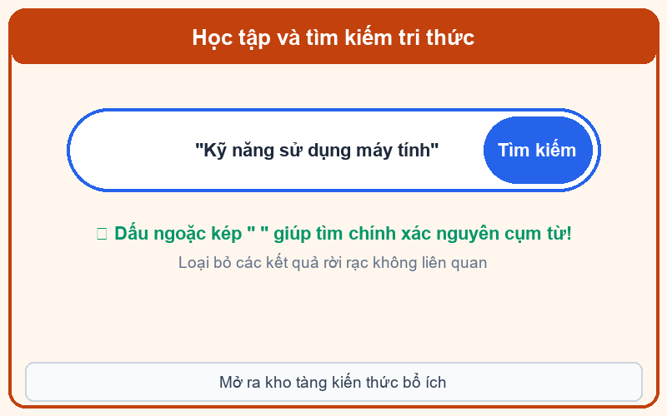
Bài 3. Máy tính và em 💻
Tin học • Lớp 3 • Bài 3

Slide 2
LỚP 3 • BÀI 3. MÁY TÍNH VÀ EM
Máy tính giúp em những gì?
Trong học tập và cuộc sống hàng ngày:
Em đã dùng máy tính để làm những việc gì?
Cùng chia sẻ với cả lớp nhé!

Slide 3
LỚP 3 • KHÁM PHÁ VIDEO BÀI HỌC
Video: Lợi ích & An toàn khi dùng máy 🎬
Video chia sẻ cách khai thác máy tính phục vụ học tập và bảo vệ sức khỏe bản thân!
🔗 Đường link video tham khảo:
https://www.youtube.com/watch?v=vVj4u6g_2Fk
💡 Thầy/Cô sẽ chiếu video cho các em quan sát nhé!

Slide 4
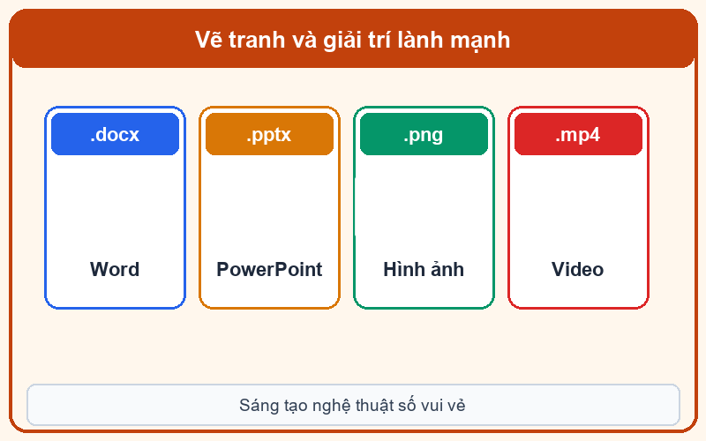
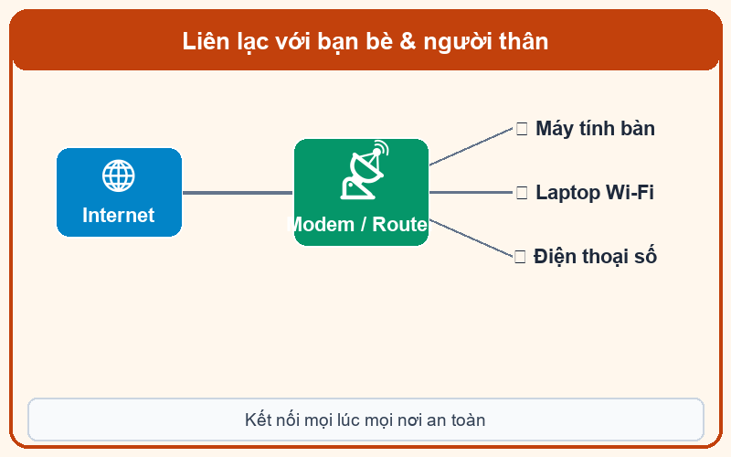
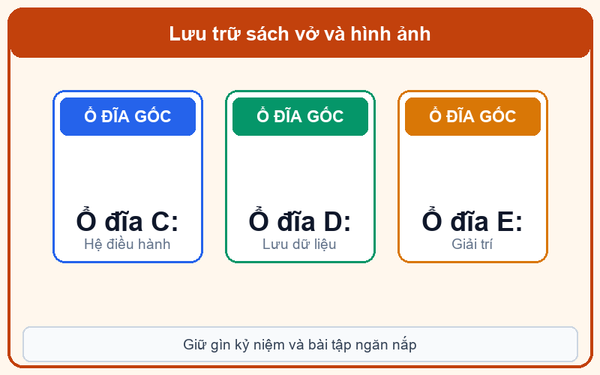
LỚP 3 • BÀI 3. MÁY TÍNH VÀ EM
Lợi ích tuyệt vời của máy tính
Học tập trực tuyến, tìm kiếm tri thức dễ dàng
Vẽ tranh, nghe nhạc và giải trí lành mạnh
Liên lạc, kết nối với bạn bè và người thân
Lưu trữ sách vở, tài liệu và hình ảnh kỷ niệm

Slide 5
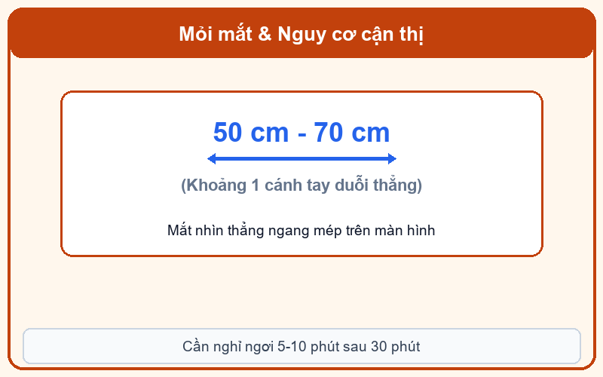
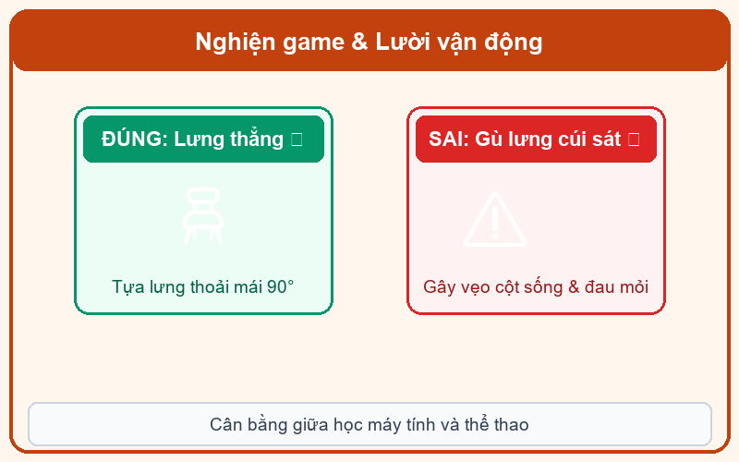
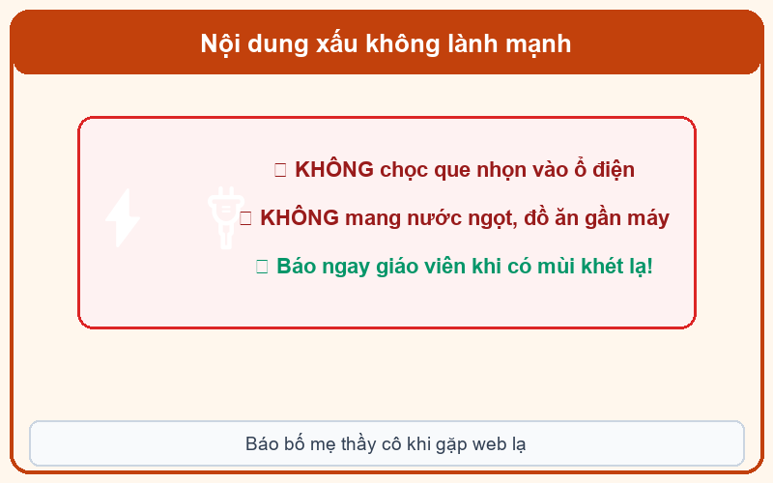
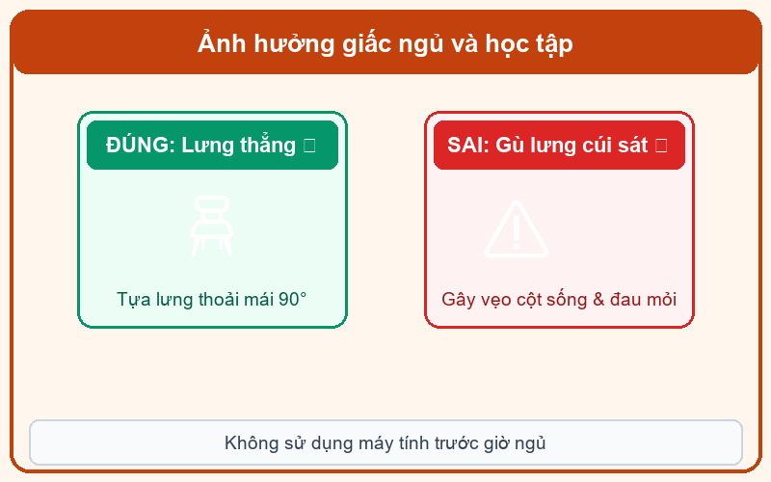
LỚP 3 • BÀI 3. MÁY TÍNH VÀ EM
Tác hại khi sử dụng máy tính sai cách
Ngồi quá lâu gây mỏi mắt, cận thị, đau lưng
Nghiện trò chơi điện tử, lười vận động
Nguy cơ tiếp xúc với nội dung không lành mạnh
Ảnh hưởng đến thời gian ngủ và học tập

Slide 6
LỚP 3 • LUYỆN TẬP TƯƠNG TÁC
Xây dựng thời gian biểu hợp lý!
Thực hiện theo các nguyên tắc vàng:
Chỉ dùng máy tính tối đa 30-45 phút mỗi lần
Nghỉ ngơi 5-10 phút giữa các giờ học máy
Ngồi đúng tư thế ở nơi đủ ánh sáng
Tắt máy tính đúng cách khi sử dụng xong

Slide 7
LỚP 3 • THỬ THÁCH
Trò chơi: Người dùng thông thái!
Phân loại hành động Nên / Không nên:
Dùng máy tính học Tiếng Anh ↔ NÊN LÀM ✅
Chơi game liên tục 3 tiếng ↔ KHÔNG NÊN ❌
Để máy tính gần cốc nước ↔ KHÔNG NÊN ❌
Nhờ bố mẹ hỗ trợ khi gặp web lạ ↔ NÊN LÀM ✅

Slide 8
Tóm tắt bài học
1
2
3
Máy tính là công cụ học tập và giải trí hữu ích
Sử dụng máy tính điều độ, khoa học
Bảo vệ sức khỏe và dữ liệu cá nhân

Slide 9
Bài học kết thúc! 🌟
BTVN: Lập thời gian biểu sử dụng máy tính trong tuần của em!

